Slide 1
L’option de spécialité : Sciences Économiques et Sociales

Slide 2
L’enseignement de sciences économiques et sociales dans le cycle terminal
Les sciences économiques et sociales aident les élèves à mieux comprendre les phénomènes économiques et sociaux contemporains et à participer au débat public de façon éclairée.
La démarche pédagogique repose sur une forte implication des élèves dans les apprentissages.
Notes:
Enseignement pluridisciplinaire: 3 matières scientifiques éco, socio, sc po => enseignement concret

Slide 3
Dans le prolongement du programme de seconde
Notes:
Approfondis le progr de seconde et découvrir de nouvelles notions, acquérir de nouvelles compétences

Slide 4
L’enseignement de sciences économiques et sociales dans le cycle terminal
Les SES permettent de former les élèves aux exigences de l’enseignement supérieur
capacité d’analyse
capacité de traitement d’information
capacité d’argumentation et de raisonnement
maîtrise de l’expression écrite
➔ Compétences requises pour l’épreuve du baccalauréat en terminale

Slide 5
Une préparation à Des études supérieures variées
Classes préparatoires aux grandes écoles : économiques et commerciales ; Lettres et sciences sociales
Formations universitaires : science économique et gestion, droit et science politique, sociologie, administration économique et sociale (AES), Langues étrangères appliquées (LEA), Instituts d’études politiques (IEP), etc.
Écoles spécialisées : écoles de commerce et de management, écoles de communication et de journalisme, écoles dans les domaines de la santé, du social, etc.
BUT et BTS, notamment dans les domaines suivants : gestion et management, carrières juridiques et sociales, techniques de commercialisation, logistique, information-communication, etc.

Slide 6
Pour un large panel de métiers
Droit
Avocat, juriste, juge, etc.
Finance
Trader, auditeur, directeur financier, analyste des risques, etc.
Information
Journaliste, attaché de presse, relations publiques
Organisations internationales, ONG
Responsable projet, coordinateur, responsable pays
Commerce
Responsable ventes, marketing, publicité, communication, logistique, RH, export, contrôleur de gestion, expert comptable, consultant, etc.
Politique
Enseignement, recherche

Slide 7
Les chapitres de 1ère
Science économique
Comment un marché concurrentiel fonctionne-t-il ?
Comment les marchés imparfaitement concurrentiels fonctionnent-ils ?
Quelles sont les principales défaillances du marché ?
Comment les agents économiques se financent-ils ?
Qu'est-ce que la monnaie et comment est-elle créée ?
Sociologie et science politique
Comment la socialisation contribue-t-elle à expliquer les différences de comportement des individus ?
Comment se construisent et évoluent les liens sociaux ?
Quels sont les processus sociaux qui contribuent à la déviance ?
Comment se forme et s'exprime l'opinion publique ?
Voter : une affaire individuelle ou collective ?
Regards croisés
Comment l'assurance et la protection sociale contribuent-elles à la gestion des risques dans les sociétés développées ?
Comment les entreprises sont-elles organisées et gouvernées ?

Slide 8
Les chapitres de Terminale
Science économique
Quels sont les sources et les défis de la croissance économique ?
Quels sont les fondements du commerce international et de l'internationalisation de la production ?
Comment lutter contre le chômage ?
Comment expliquer les crises financières et réguler le système financier ?
Quelles politiques économiques dans le cadre européen ?
Sociologie et science politique
Comment est structurée la société française actuelle ?
Quelle est l'action de l'École sur les destins individuels et sur l'évolution de la société ?
Quels sont les caractéristiques contemporaines et les facteurs de la mobilité sociale ?
Quelles mutations du travail et de l'emploi ?
Comment expliquer l'engagement politique dans les sociétés démocratiques ?
Regards croisés
Quelles inégalités sont compatibles avec les différentes conceptions de la justice sociale ?
Quelle action publique pour l'environnement ?

Slide 9
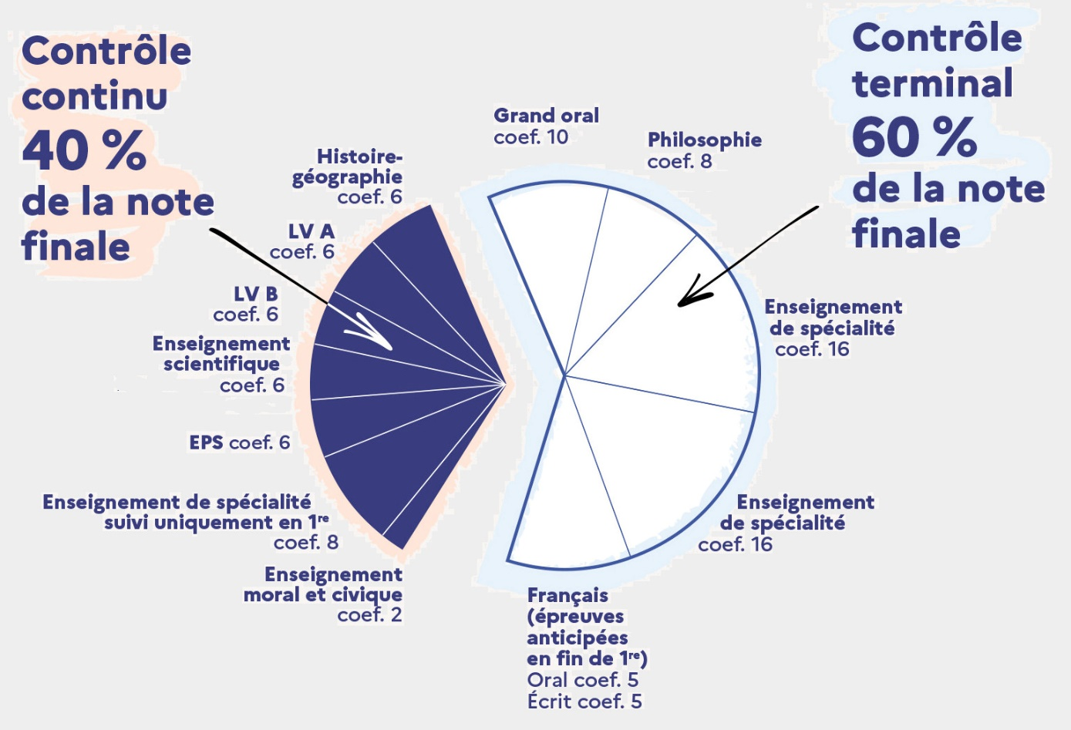

Slide 10
ECOLES
- Infirmières
DUT
- Production / Hygiène, Sécurité, Environnement
CPGE
- B/L (LSS)
- ECE
- D2
- DCG
- D1
LICENCES
- Economie – gestion
- MSH / AES
TQM
Psychologie
- MIASH
- DCG
- Administration publique
- Droit
- LEA
LICENCES
STAPS
Psychologie
Sciences Sanitaires et sociales
SVT
MATHS
DUT
- GEA
- GACO
- Techniques de commercialisation
- Carrières sociales
LICENCES
- LEA
- Communication
- LLCR
- Sciences sociales
- Sciences de l’Homme
- Géographie – Aménagement du territoire
SES
ECOLES
- IEP
- Ecoles de journalisme
- Formations du social
LLCE*
ECOLES
- Formations du social
HGGSP
LICENCES
- Droit Sciences Po
- Sociologie
- Sciences de l’Homme
- Sciences Sociales
- Histoire
- Géographie – aménagement du territoire
- Sciences de l’éducation
- Communication
DUT
- Information communication
- Carrières sociales
Humanités
Littérature
Philo
LICENCES
Sociologie
Sciences de l’éducation
- Sciences de l’Homme
Droit
Sciences Po
Philosophie
CPGE
- D1
CPGE
- D1
DUT
- Carrières sociales
ECOLES
- Formations du social
DUT
- Carrières sociales
- Info-com -journalisme
*LLCE = Langues Littératures
et Cultures Etrangères
Notes:
Les SES permettent d’acquérir des savoirs et savoir-faire valorisés dans de nombreux parcours de
l’enseignement supérieur

